Slide 1
Дополнительный материал для подготовки к
лабораторной работе №6

Slide 2
Вычислить выражение Y=(3/8)*A + 7*B – (A&C) в 16-разрядном процессоре для переменных имеющих формат целых чисел со знаком.
Что нужно сделать:
определить алгоритм вычисления;
определить возможные исключения;
подготовить контрольные расчеты для проверки всех ветвей алгоритма;
составить программу;
выполнить тестирование программы на всех контрольных расчетах
Все вычисления производить с использованием регистров, обращаться к памяти только для первоначального чтение операндов и записи результата вычисления. Умножение и деление выполнять только сдвигами!

Slide 3
Алгоритм вычисления
Вычисление (3/8)*А
вариант 1 –> 3*А, а затем (3*А)/8:
для больших значений А (|A|>10923₍₁₀₎) вычисление 3*А приведет к исключению (переполнение);
вариант 2 –> А/8, а затем (А/8)*3
для малых значений А (|А|<7) вычисление А/8 приведет к нулевому результату, т.е. к потере этого слагаемого;
вариант 3 –> 3*А, и если нет переполнения то (3*А)/8, иначе А/8, а затем (А/8)*3

Slide 4
Вычисление 7*В
Разложим 7 по степеням двойки:
7*В = (4+2+1)*В, т.е.
загрузить из памяти в первый регистр операнд "В", затем переслать во второй регистр;
левый арифметический сдвиг во втором регистре ---2*В;
сложить два регистра, сохранив результат в первом регистре --- В+2*В=3*В;
левый арифметический сдвиг во втором регистре --- 4*В;
сложить два регистра, сохранив результат в первом регистре --- 3*В+4*В=7*В.

Slide 5
Вычисление (3/8)*А+7*В - однозначно.
Вычисление А&C - однозначно.
Вычисление (3/8)*А+7*В –(А&C) - однозначно.

Slide 6
2. Анализ возможных исключений (для варианта 3):
---------------------------------------------------------------------------------
Исключения для: 3*А, и если нет переполнения то (3*А)/8, иначе А/8, а затем (А/8)*3:
Возможно исключение при вычислении 3*А:
2*А (сдвиг) – возможно переполнение;
2*А+А – возможно переполнение.
---------------------------------------------------------------------------------
Исключения для: 7*В:
2*В (сдвиг) – возможно переполнение;
2*В+В – возможно переполнение;
4*В (сдвиг) – возможно переполнение;
3*В+4*В – возможно переполнение.

Slide 7
---------------------------------------------------------------------------------
Исключения для: (3/8)*А+7*В:
возможно переполнение при сложении.
---------------------------------------------------------------------------------
Исключения для: A&C:
нет исключений.
---------------------------------------------------------------------------------
Исключения для: (3/8)*А+7*В –(A&C):
возможно переполнение при вычитании.

Slide 8
3. Контрольные расчеты
Определение числа контрольных расчетов:
1. нормальное завершение Y>0; (один пример)
2. нормальное завершение Y<0; (один пример)
3. аварийное завершение (3/8)*А - 2 случая (2 примера);
4. аварийное завершение 7*В - 4 случая (4 примера);
5. аварийное завершение (3/8)*А + 7*В; (один пример)
6. аварийное завершение ((3/8)*А + 7*В) – (A&C); (один пример)

Slide 9
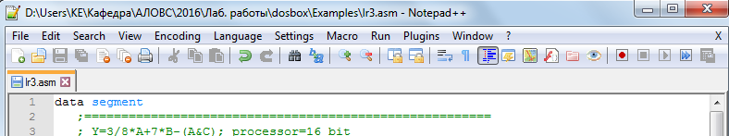
4. Программа
Программу лучше набирать в редакторе "Notepad++". В нем есть функциональность, позволяющая работать более производительно:
нумерация строк;
выделение цветом синтаксических конструкций языка и т.п.

Slide 10
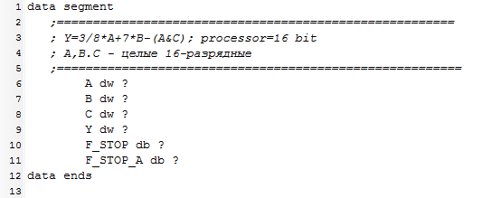
Распределение памяти (сегмент данных):
переменные
результат
флаг завершения
флаг аварийного завершения

Slide 11
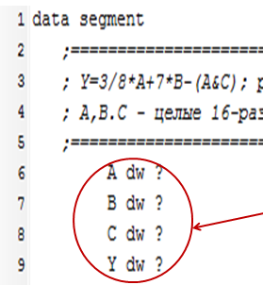

Установка адреса начала сегмента данных:
начало программы
загрузка в ds адреса начала сегм. данных

Slide 12
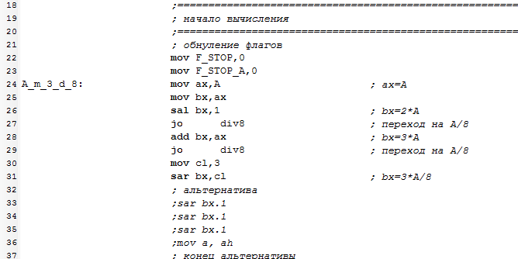
Обнуление флагов завершения работы и вычисление А*3/8 :
xor F_STOP, F_STOP
А*3/8
три сдвига

Slide 13
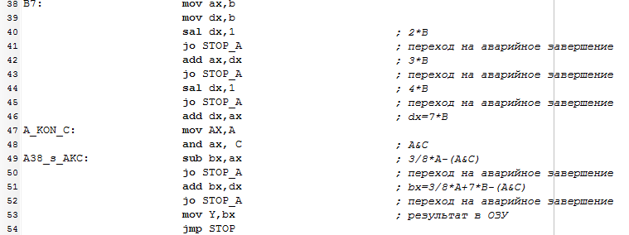
Вычисление 7*В, A&C, и 3*А/8-(A&C)+7*B:
ax
7*В
A&C
3*А/8-(A&C)+7*B

Slide 14
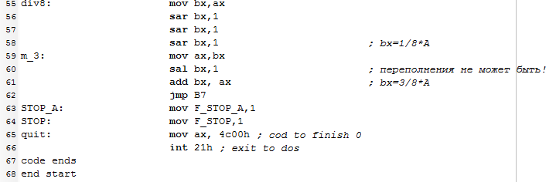
Вычисление A/8, A/8*3, установка флагов результата работы программы и выход из программы в ОС:
A/8
A/8*3
выход в ОС
конец сегмента кода
уст. начала программы

Slide 15
5. Тестирование
Расчет 1: (нормальное завершение вычисления, Y>0)
при A=8; B=1; C=8 значение Y=2
Расчет 2: (нормальное завершение вычисления, Y<0)
при A=255₍₁₀₎ =FF₍₁₆₎; B=1; C=128 ₍₁₀₎ =80₍₁₆₎,
значение Y= - 26₍₁₀₎ = -1А₍₁₆₎ ; [Y]₂ =FFE6₍₁₆₎
Далее должны быть подготовлены расчеты для всех остальных ветвей алгоритма, включая случаи переполнения.

Slide 16
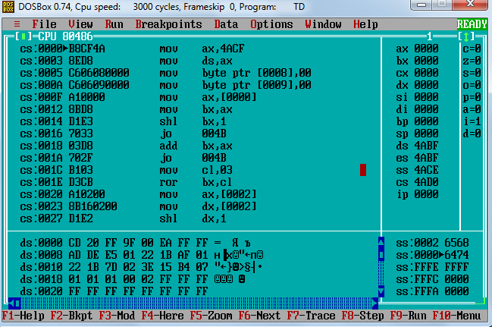
Для расчета 1: если A=8; B=1; C=8, то Y=2
Скриншот загрузки:
уст. сегмента данных
обнуление
флагов
начало программы
вычисление

Slide 17
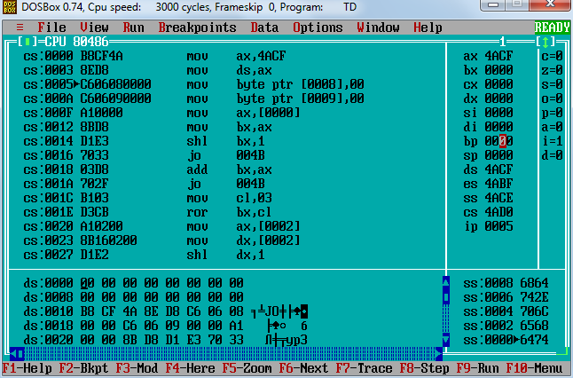
Скриншот после переключения на сегмент данных:
ds загружен
значения не заданы

Slide 18

Скриншот установки значений переменных A=8, B=1, C=8:

Slide 19
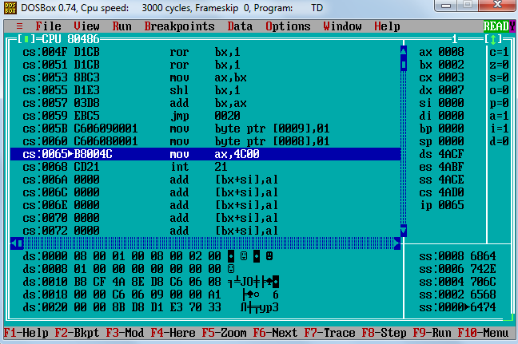
Скриншот при достижении точки останова (перед выходом в ОС):
Результат вычисления Y=2
результат
вычисления
норм. останов

Slide 20
Для расчета 2:
A=255₍₁₀₎ =FF₍₁₆₎; B=1; C=128 ₍₁₀₎ =80₍₁₆₎,
то Y= - 26₍₁₀₎ = -1А₍₁₆₎ ; [Y]₂ =FFE6₍₁₆₎
Скриншот загрузки программы:
уст. сегмента данных
уст. флагов
вычисление

Slide 21
Скриншот после переключения на сегмент данных:

Slide 22
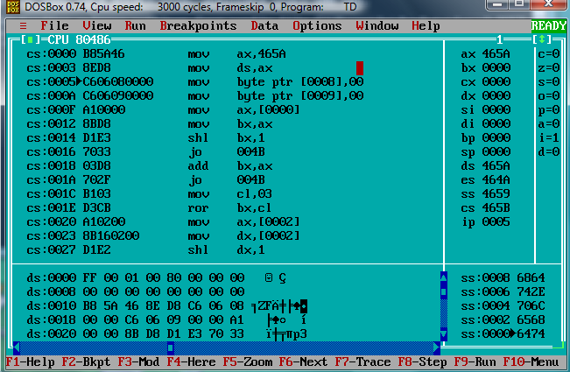
Скриншот установки значений переменных A=FF, B=1, C=80:

Slide 23
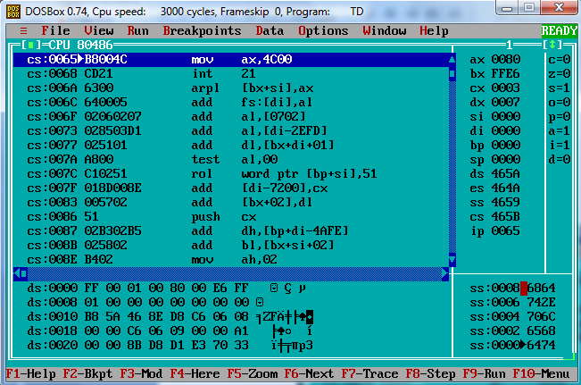
Скриншот при достижении точки останова (перед выходом в ОС):
Результат вычисления Y= − 1A
норм. останов

Slide 24
Если вычисление завершится исключением, то бит аварийного завершения будет установлен в "1"

Slide 25
Спасибо
за
внимание !

